Slide 1


[ ]
CARE FINDER : 요양병원 찾기 서비스
BE : 제갈태은
FE : 이민주, 이지은
Notes:
!!! TODO !!!
p.3 - 건강정보: 활용데이터&링크 변경 (플라토게시판에도 같이 변경)
p.7~16 - 화면설계서에 미리캔버스 그림: 실제화면캡쳐본으로 변경 / 기능 상세 설명 수정&추가
p.21 - Rest API 상세명세 추가

Slide 2
[ ]
# 목차
1. 활용데이터 및 주요 컨텐츠
2. 기능 정의
3. 시스템구성
4. 화면설계
5. REST API 명세
6. Database 설계 - MySQL
7. 병원정보서비스 - fetch

Slide 3
활용 데이터 및 주요 컨텐츠
1
2
3
공공데이터포털 -
건강보험심사평가원 -
의료기관별상세정보서비스
https://www.data.go.kr/data/15001699/openapi.do
HIRA빅데이터 개방포털 -
전국 병의원 및 약국 현황
https://opendata.hira.or.kr/op/opc/selectOpenData.do?sno=11925&publDataTpCd=&searchCnd=ttl&searchWrd=%EC%A0%84%EA%B5%AD&pageIndex=1
공공데이터포털 -
질병관리청 -
국가건강정보포털
(건강정보 관련 )
http://api.kdca.go.kr/api/provide/healthInfo?TOKEN=1910d1a09405
- 병원정보서비스(전화번호, 주소 등 세부정보 및 좌표)
- 기타인력정보
- 건강정보

Slide 4
기능 정의
1. 로그인 : 구글, 네이버, 카카오톡 oauth2 로그인 API 사용
2. 요양병원 정보 검색 기능 (“내 맘에 쏙 병원찾기＂)
- 선택 : a) 시/도 및 시/군/구 (필수사항)
b) 진료과목별 전문의 (선택사항)
c) 기타인력(물리치료사, 사회복지사, 약사, 작업치료사) (선택사항)
- 사용자 검색 결과에 따른 요양병원 리스트 및 간호등급을 카드형태로 DB에서 출력
- 리스트에서 병원 클릭 시, 병원의 세부 정보 및 지도를 출력
- 지도 : 카카오 지도 API 사용(병원 클릭 시 상세 페이지 하단 병원 위치 출력)
3. 건강매거진 (“건강백과사전”) : 건강 관련 정보 제공
4. 커뮤니티 게시판 (“너도 아파? 나도 아파!”) : 게시판 글쓰기, 수정, 삭제 및 댓글 달기
5. Q&A 게시판 : 게시판 글쓰기 및 답글 달기

Slide 5
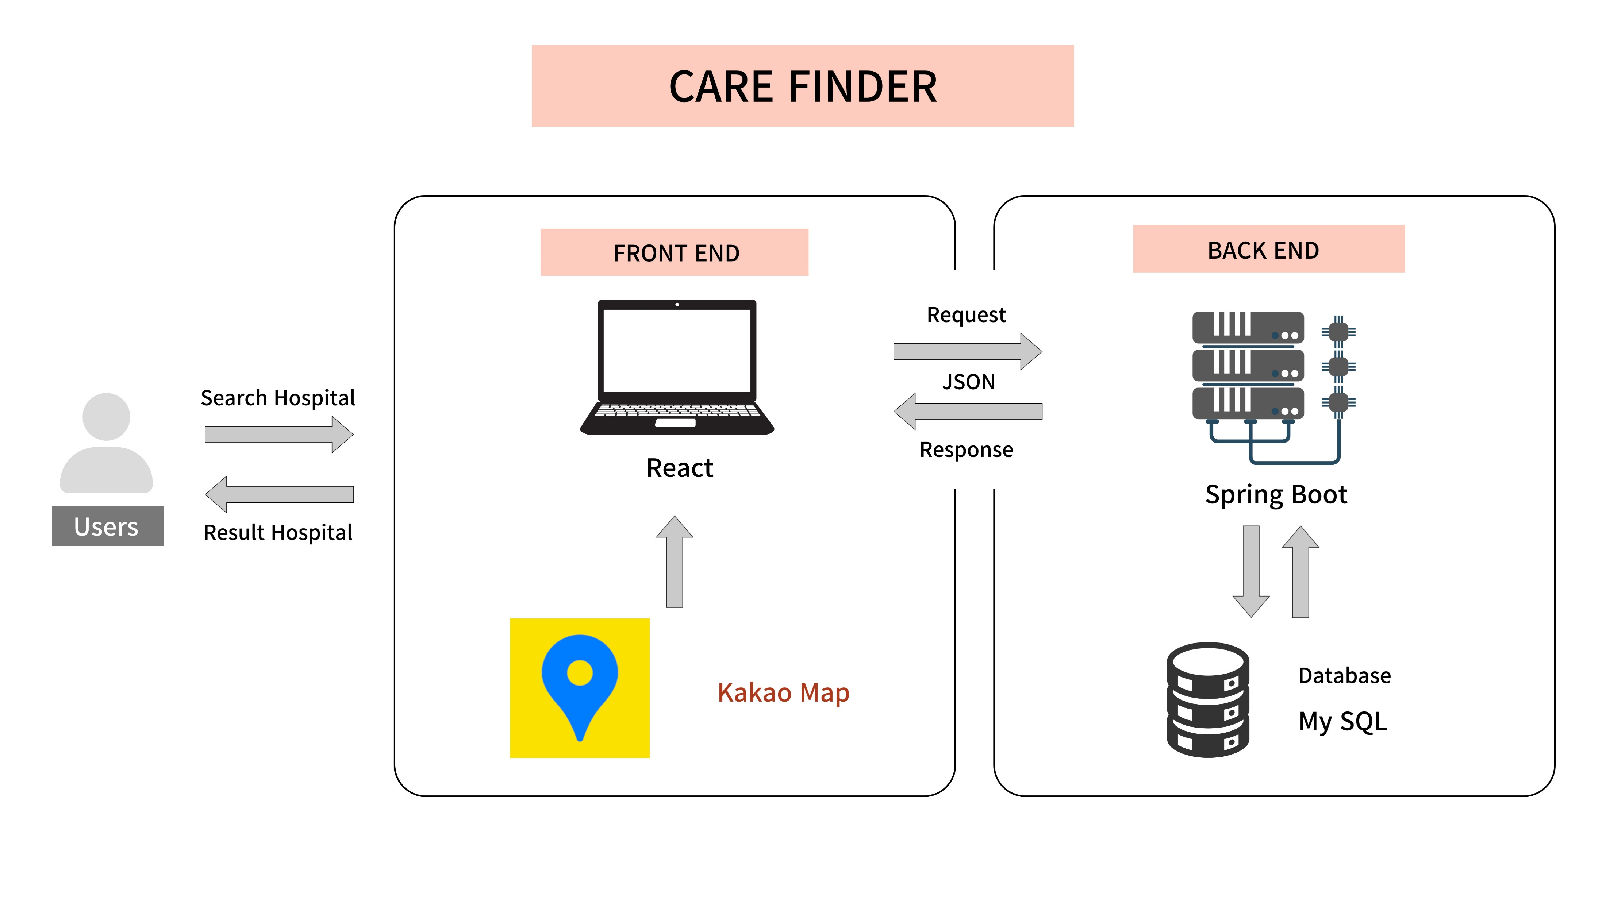
시스템 구성

Slide 6
[ ]
# 화면설계서

Slide 7
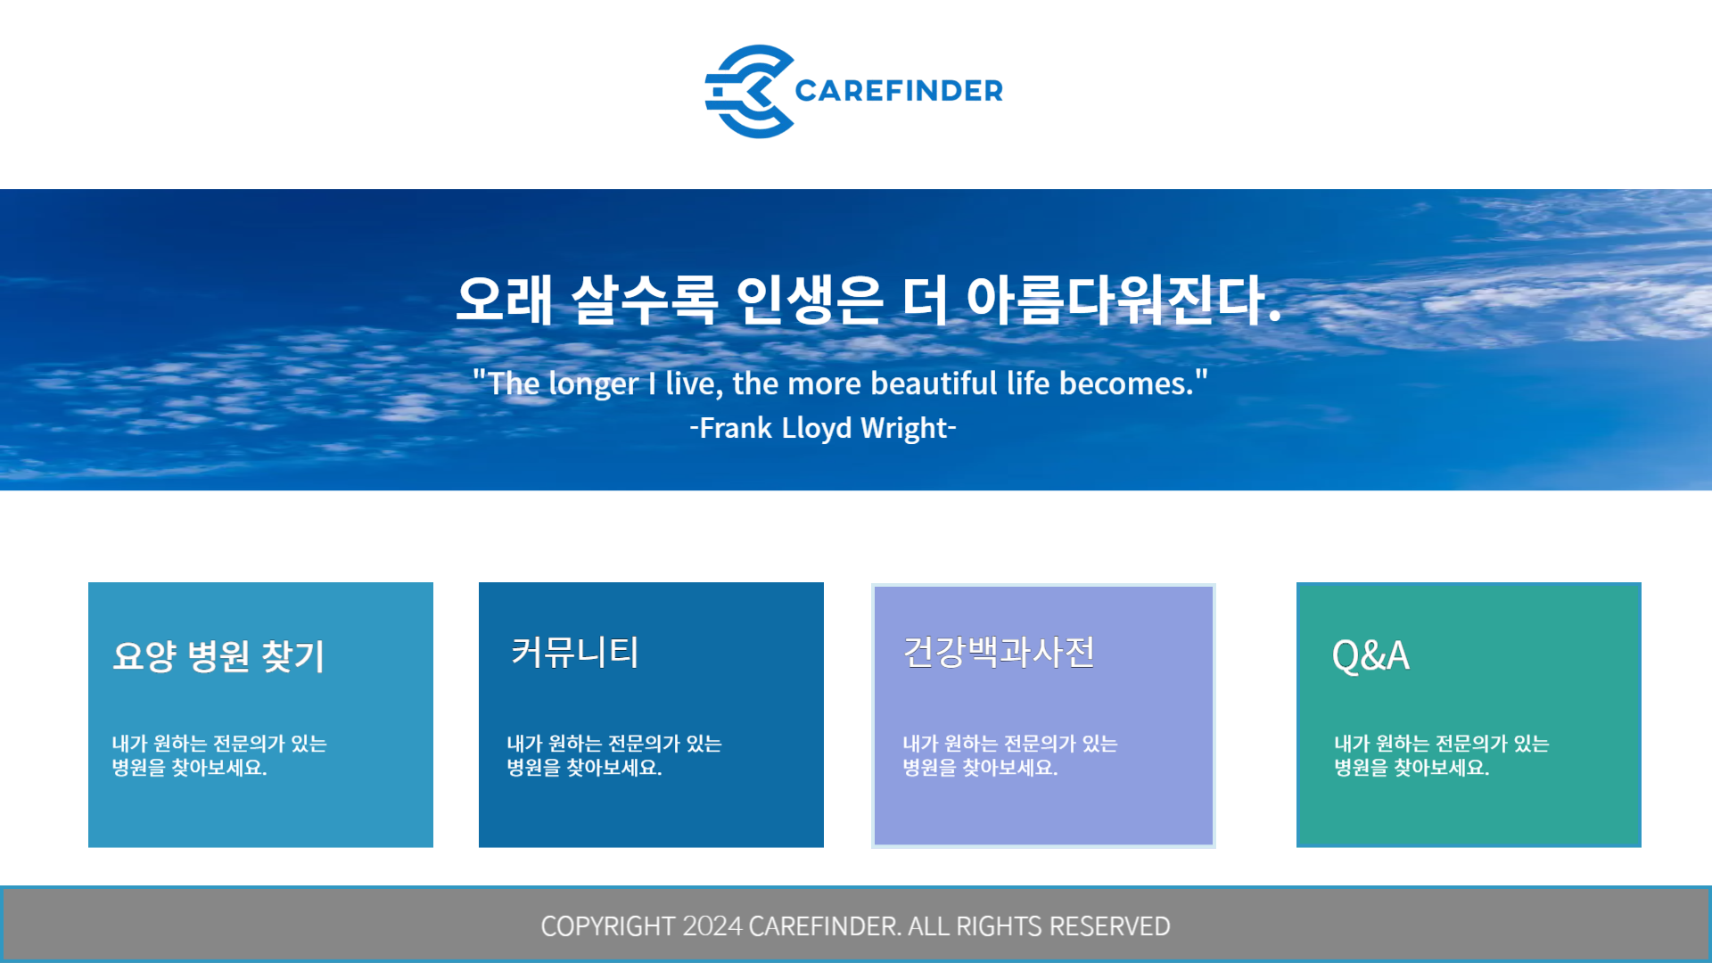
홈 화면
홈
-
기능 상세 설명 | 기능 상세 설명
웹사이트 홈 화면 | 서비스 이용을 위한 회원 가입 | 서비스 이용을 위한 회원 가입
FE | 1 | 세부기능 (병원찾기, 건강백과사전, 커뮤니티, Q&A) 페이지로 이동하는 버튼 구현
 | 2 | 로고이미지, 슬로건을 포함한 Header 구현
 | 3 | 모든 페이지에 출력되는 Footer 구현
BE | 1
 | 2
 | 3
인터페이스 요구사항 | 인터페이스 요구사항
입력 | 세부기능 페이지로 이동하는 버튼 클릭 | 이메일(아이디), 이름, 비밀번호, 비밀번호 확인 입력 후 회원 가입 버튼 클릭
출력 | 홈 화면 | 로그인 페이지

Slide 8
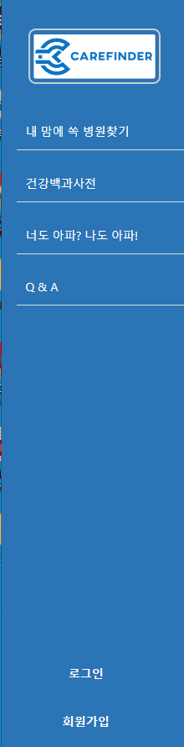
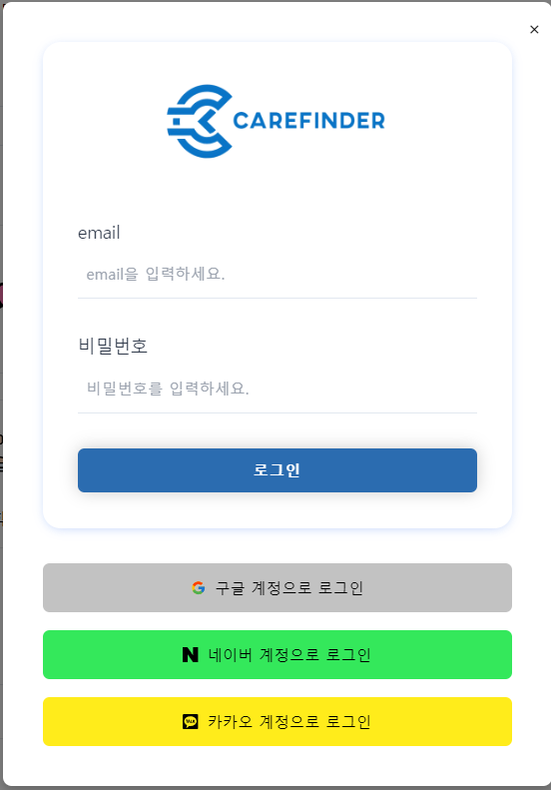
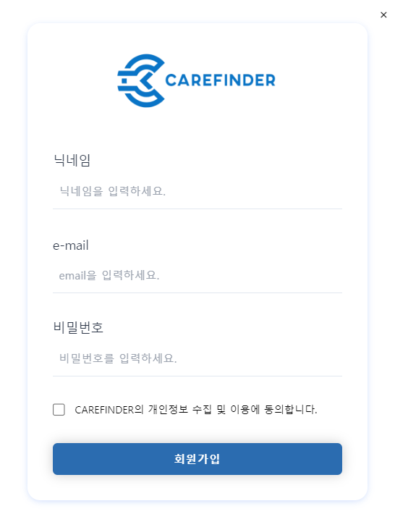
signup / signin (회원가입 / 로그인) 및 사이드바
관리
Users-01~05
기능 상세 설명 | 기능 상세 설명
서비스 이용을 위한 회원가입, 로그인, 사이드바 | 서비스 이용을 위한 회원 가입 | 서비스 이용을 위한 회원 가입
FE | 1 | 가입에 필요한 항목 - 사용자 이름 (중복X) - 이메일 (중복X) - 비밀번호 - 약관 동의
 | 2 | 이메일 유효성 검사 - '@'를 포함
 | 3 | 비밀번호 유효성 검사 - 8자 이상
BE | 1 | 회원가입 시, Request로 회원정보를 받아 데이터베이스에 세션으로 저장 회원정보 : 사용자 이름, 이메일, 비밀번호
 | 2 | OAuth2 로그인기능 구현 (구글, 네이버, 카카오)
 | 3
인터페이스 요구사항 | 인터페이스 요구사항
입력 | 1. 이메일, 비밀번호 확인 후 로그인 버튼 클릭 2. 사용자 이름, 이메일, 비밀번호 입력 및 약관 동의 후 회원가입 버튼 클릭 3. 각 페이지 혹은 홈으로 이동하는 버튼 클릭 | 이메일(아이디), 이름, 비밀번호, 비밀번호 확인 입력 후 회원 가입 버튼 클릭
출력 | 1&2. 회원가입, 로그인버튼 -> 회원가입창, 로그인창 출력 3. 사이드바의 버튼 -> 해당하는 각 페이지로 이동 | 로그인 페이지

Slide 9
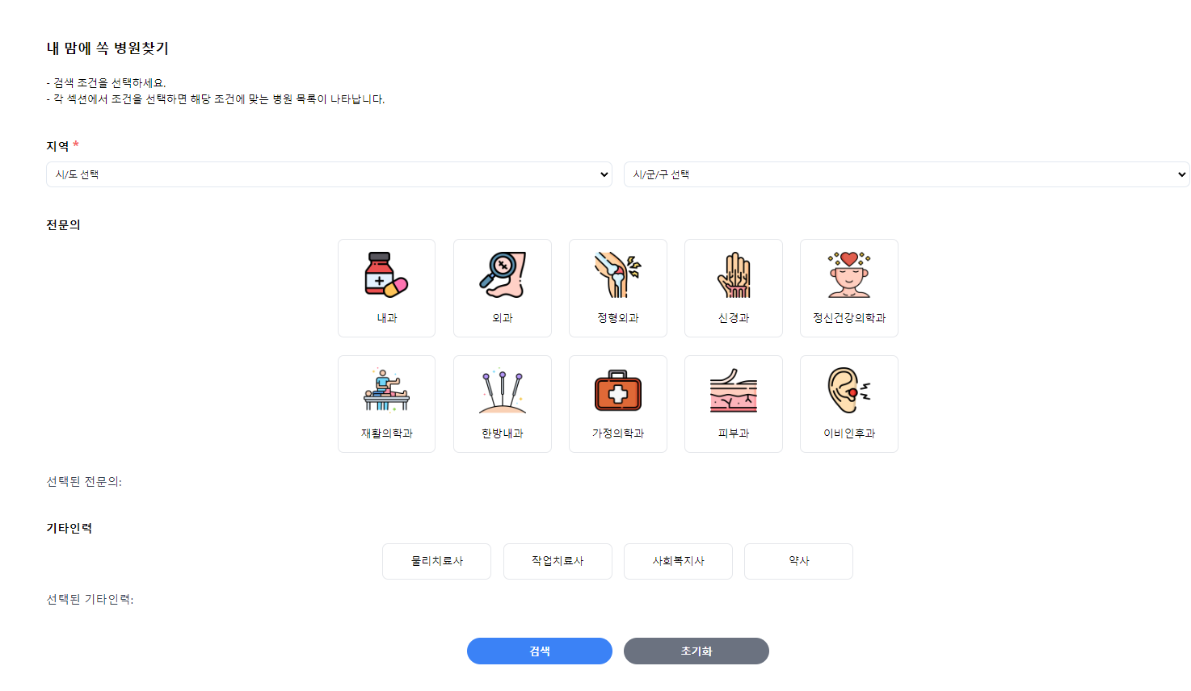
“내 맘에 쏙 병원찾기” 선택 화면
조회
Users-06
기능 상세 설명 | 기능 상세 설명
 | 서비스 이용을 위한 회원 가입 | 서비스 이용을 위한 회원 가입
FE | 1 | 작성 예정입니다.
 | 2
 | 3
BE | 1
 | 2
 | 3
인터페이스 요구사항 | 인터페이스 요구사항
입력 | 1. 지역(시/도, 시/군/구) 선택 후, 필요 시 전문의 및 기타인력 선택 후 검색버튼 클릭 2. 검색 조회 시 출력되는 여러 병원 중 하나를 클릭 | 이메일(아이디), 이름, 비밀번호, 비밀번호 확인 입력 후 회원 가입 버튼 클릭
출력 | 1. 검색 조건에 해당하는 병원 리스트 출력 2. Users-07로 이동 | 로그인 페이지

Slide 10
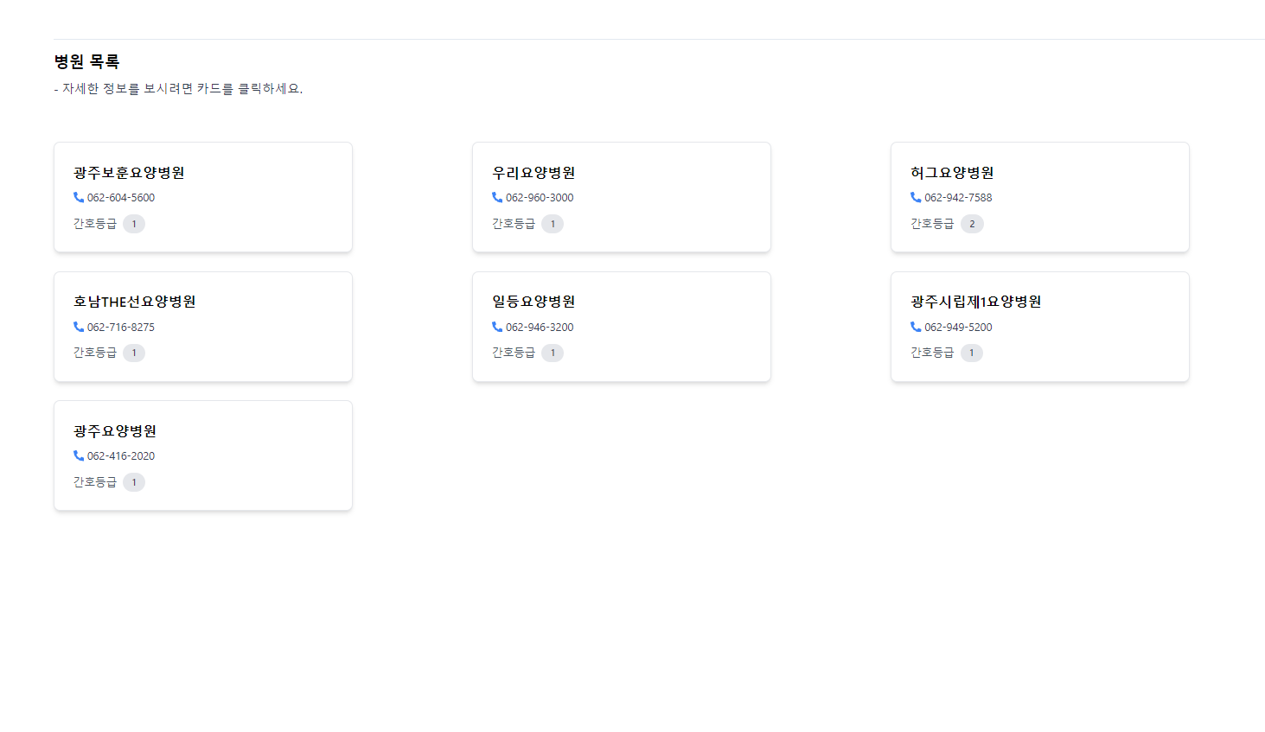
조회 후 사용자가 선택한 옵션의 병원 리스트
조회
Users-06
기능 상세 설명 | 기능 상세 설명
 | 서비스 이용을 위한 회원 가입 | 서비스 이용을 위한 회원 가입
FE | 1 | 작성 예정입니다.
 | 2
 | 3
BE | 1
 | 2
 | 3
인터페이스 요구사항 | 인터페이스 요구사항
입력 | 1. 지역(시/도, 시/군/구) 선택 후, 필요 시 전문의 및 기타인력 선택 후 검색버튼 클릭 2. 검색 조회 시 출력되는 여러 병원 중 하나를 클릭 | 이메일(아이디), 이름, 비밀번호, 비밀번호 확인 입력 후 회원 가입 버튼 클릭
출력 | 1. 검색 조건에 해당하는 병원 리스트 출력 2. Users-07로 이동 | 로그인 페이지

Slide 11
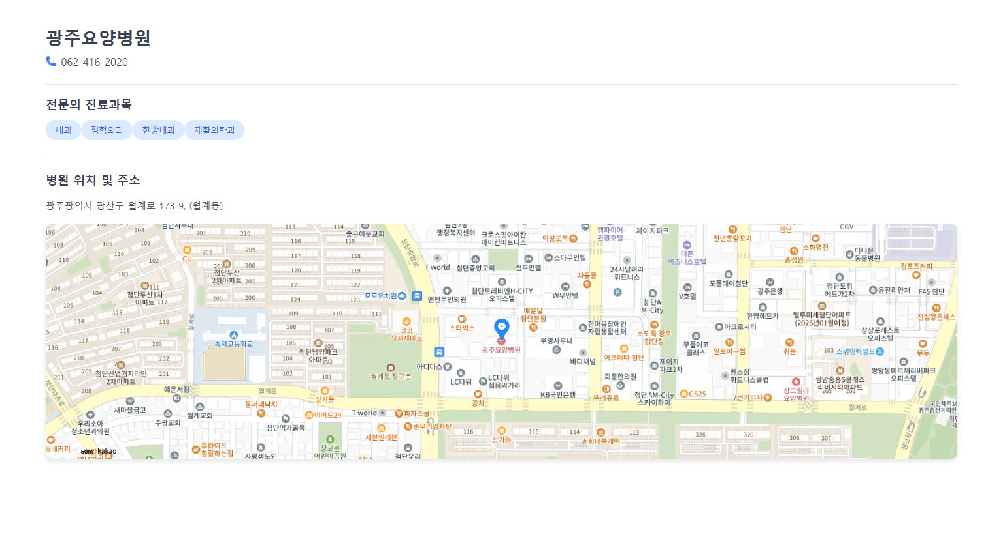
출력
Users-07
기능 상세 설명 | 기능 상세 설명
 | 서비스 이용을 위한 회원 가입 | 서비스 이용을 위한 회원 가입
FE | 1 | 작성 예정입니다.
 | 2
 | 3
BE | 1
 | 2
 | 3
인터페이스 요구사항 | 인터페이스 요구사항
입력 | Users-06에서 검색 조회 시 출력되는 여러 병원 중 하나를 클릭 | 이메일(아이디), 이름, 비밀번호, 비밀번호 확인 입력 후 회원 가입 버튼 클릭
출력 | 사용자에 의해 선택된 병원의 상세정보(전화번호, 간호등급, 위치, 지도) 출력 | 로그인 페이지

Slide 12
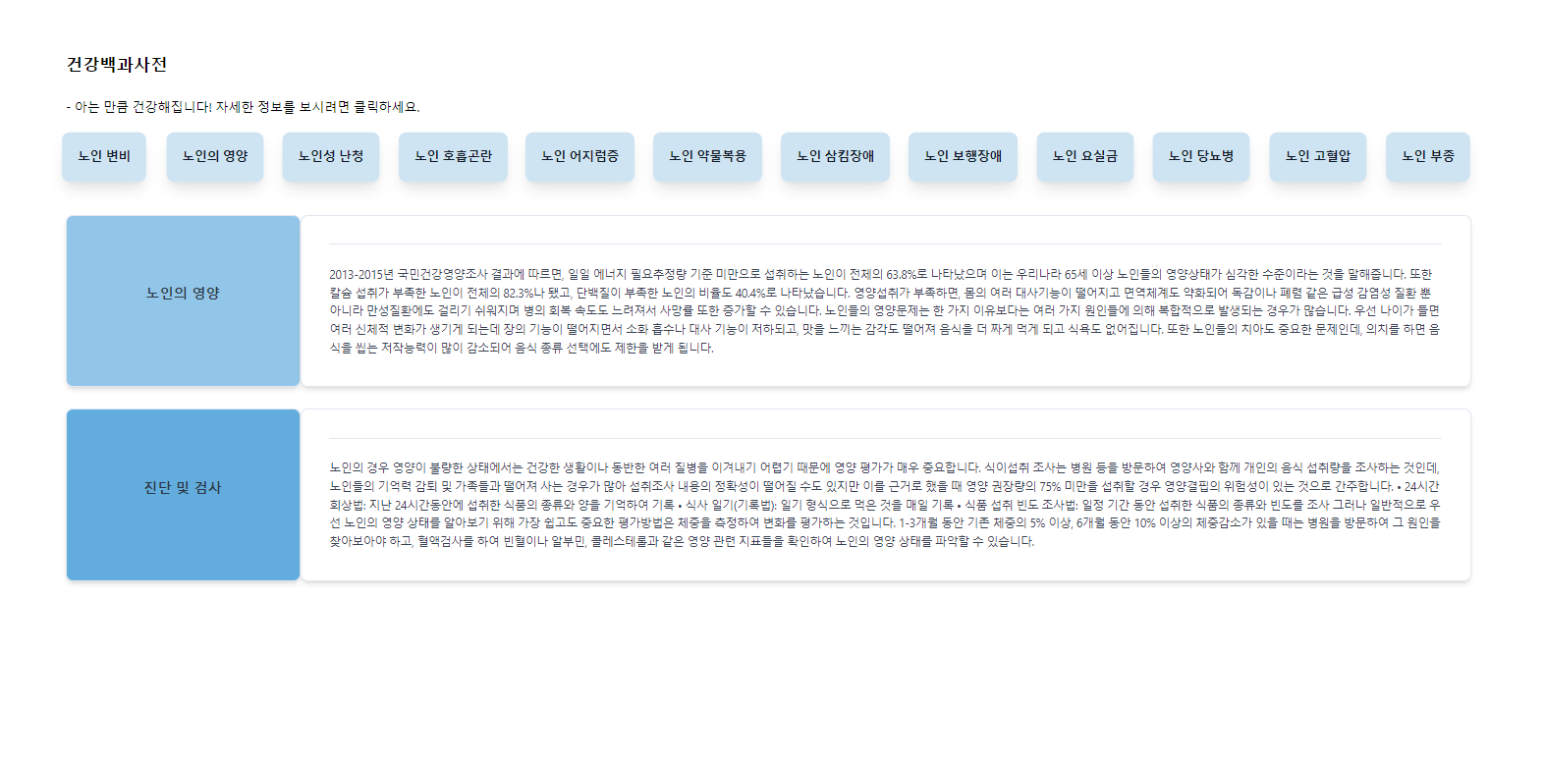
“건강백과사전“ 선택 화면
조회
Users-08~09
기능 상세 설명 | 기능 상세 설명
 | 서비스 이용을 위한 회원 가입 | 서비스 이용을 위한 회원 가입
FE | 1 | 작성 예정입니다.
 | 2
 | 3
BE | 1
 | 2
 | 3
인터페이스 요구사항 | 인터페이스 요구사항
입력 | 카드형태의 title 중 하나를 클릭 | 이메일(아이디), 이름, 비밀번호, 비밀번호 확인 입력 후 회원 가입 버튼 클릭
출력 | 사용자가 선택한 카드뉴스의 id에 해당하는 상세정보를 출력 | 로그인 페이지

Slide 13
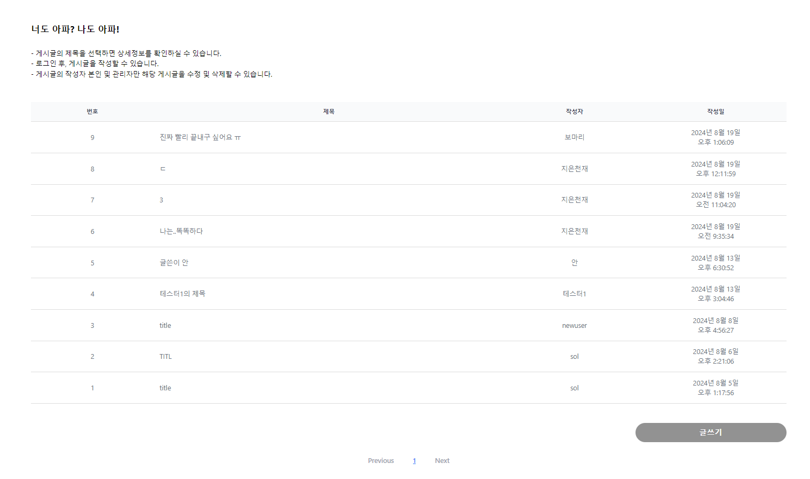
“너도 아파? 나도 아파!“ 선택 화면
조회
Users-10
기능 상세 설명 | 기능 상세 설명
 | 서비스 이용을 위한 회원 가입 | 서비스 이용을 위한 회원 가입
FE | 1 | 작성 예정입니다.
 | 2
 | 3
BE | 1
 | 2
 | 3
인터페이스 요구사항 | 인터페이스 요구사항
입력 | 1. 게시글의 제목 중 하나를 클릭 2. “작성하기” 버튼을 클릭 | 이메일(아이디), 이름, 비밀번호, 비밀번호 확인 입력 후 회원 가입 버튼 클릭
출력 | 1. Users-12~14로 이동 (해당 게시글의 상세정보 화면으로 이동) 2-1. (로그인하지 않았다면) 경고창 출력 및 로그인창 띄우기 2. (로그인했다면) Users-11로 이동 | 로그인 페이지

Slide 14
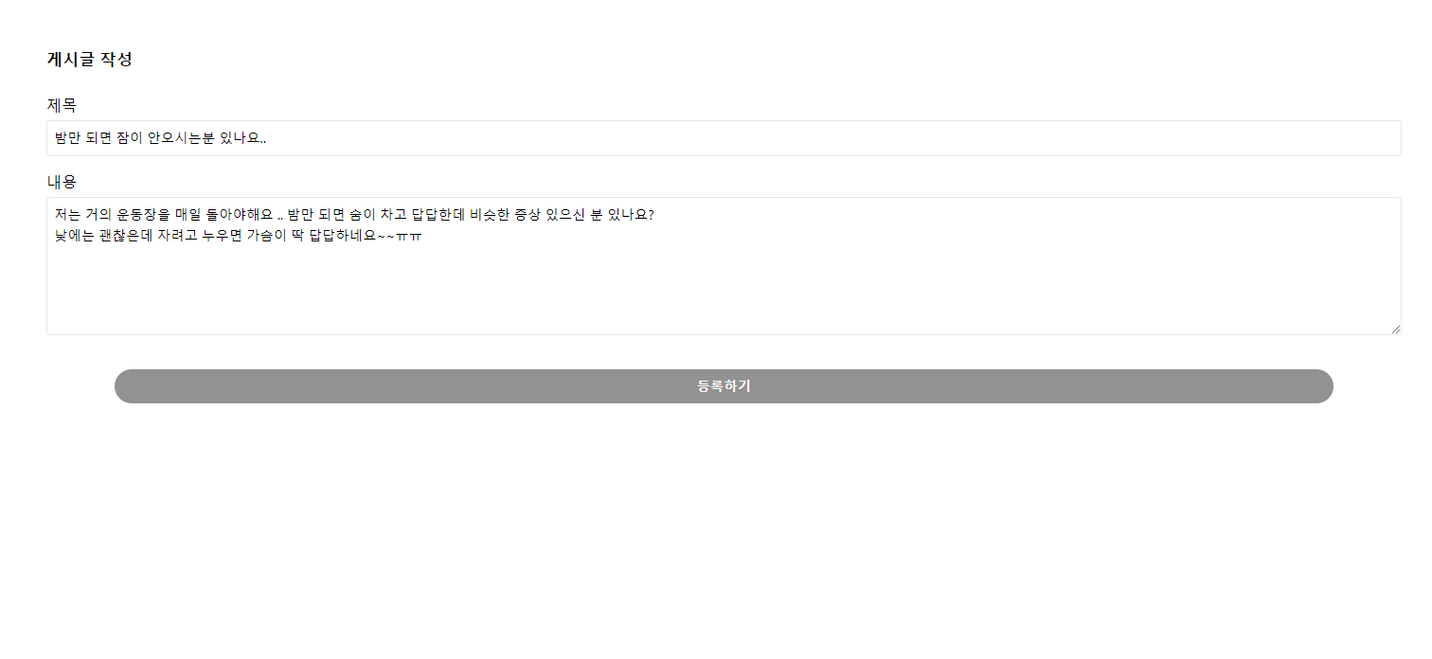
“너도 아파? 나도 아파!“ 회원이 새 게시글 등록
등록
Users-11
기능 상세 설명 | 기능 상세 설명
 | 서비스 이용을 위한 회원 가입 | 서비스 이용을 위한 회원 가입
FE | 1 | 작성 예정입니다.
 | 2
 | 3
BE | 1
 | 2
 | 3
인터페이스 요구사항 | 인터페이스 요구사항
입력 |  | 이메일(아이디), 이름, 비밀번호, 비밀번호 확인 입력 후 회원 가입 버튼 클릭
출력 |  | 로그인 페이지

Slide 15
“너도 아파? 나도 아파!“ 사용자가 선택한 게시글 상세
등록/수정/삭제
Users-12~14
기능 상세 설명 | 기능 상세 설명
 | 서비스 이용을 위한 회원 가입 | 서비스 이용을 위한 회원 가입
FE | 1 | 작성 예정입니다.
 | 2
 | 3
BE | 1
 | 2
 | 3
인터페이스 요구사항 | 인터페이스 요구사항
입력 |  | 이메일(아이디), 이름, 비밀번호, 비밀번호 확인 입력 후 회원 가입 버튼 클릭
출력 |  | 로그인 페이지

Slide 16
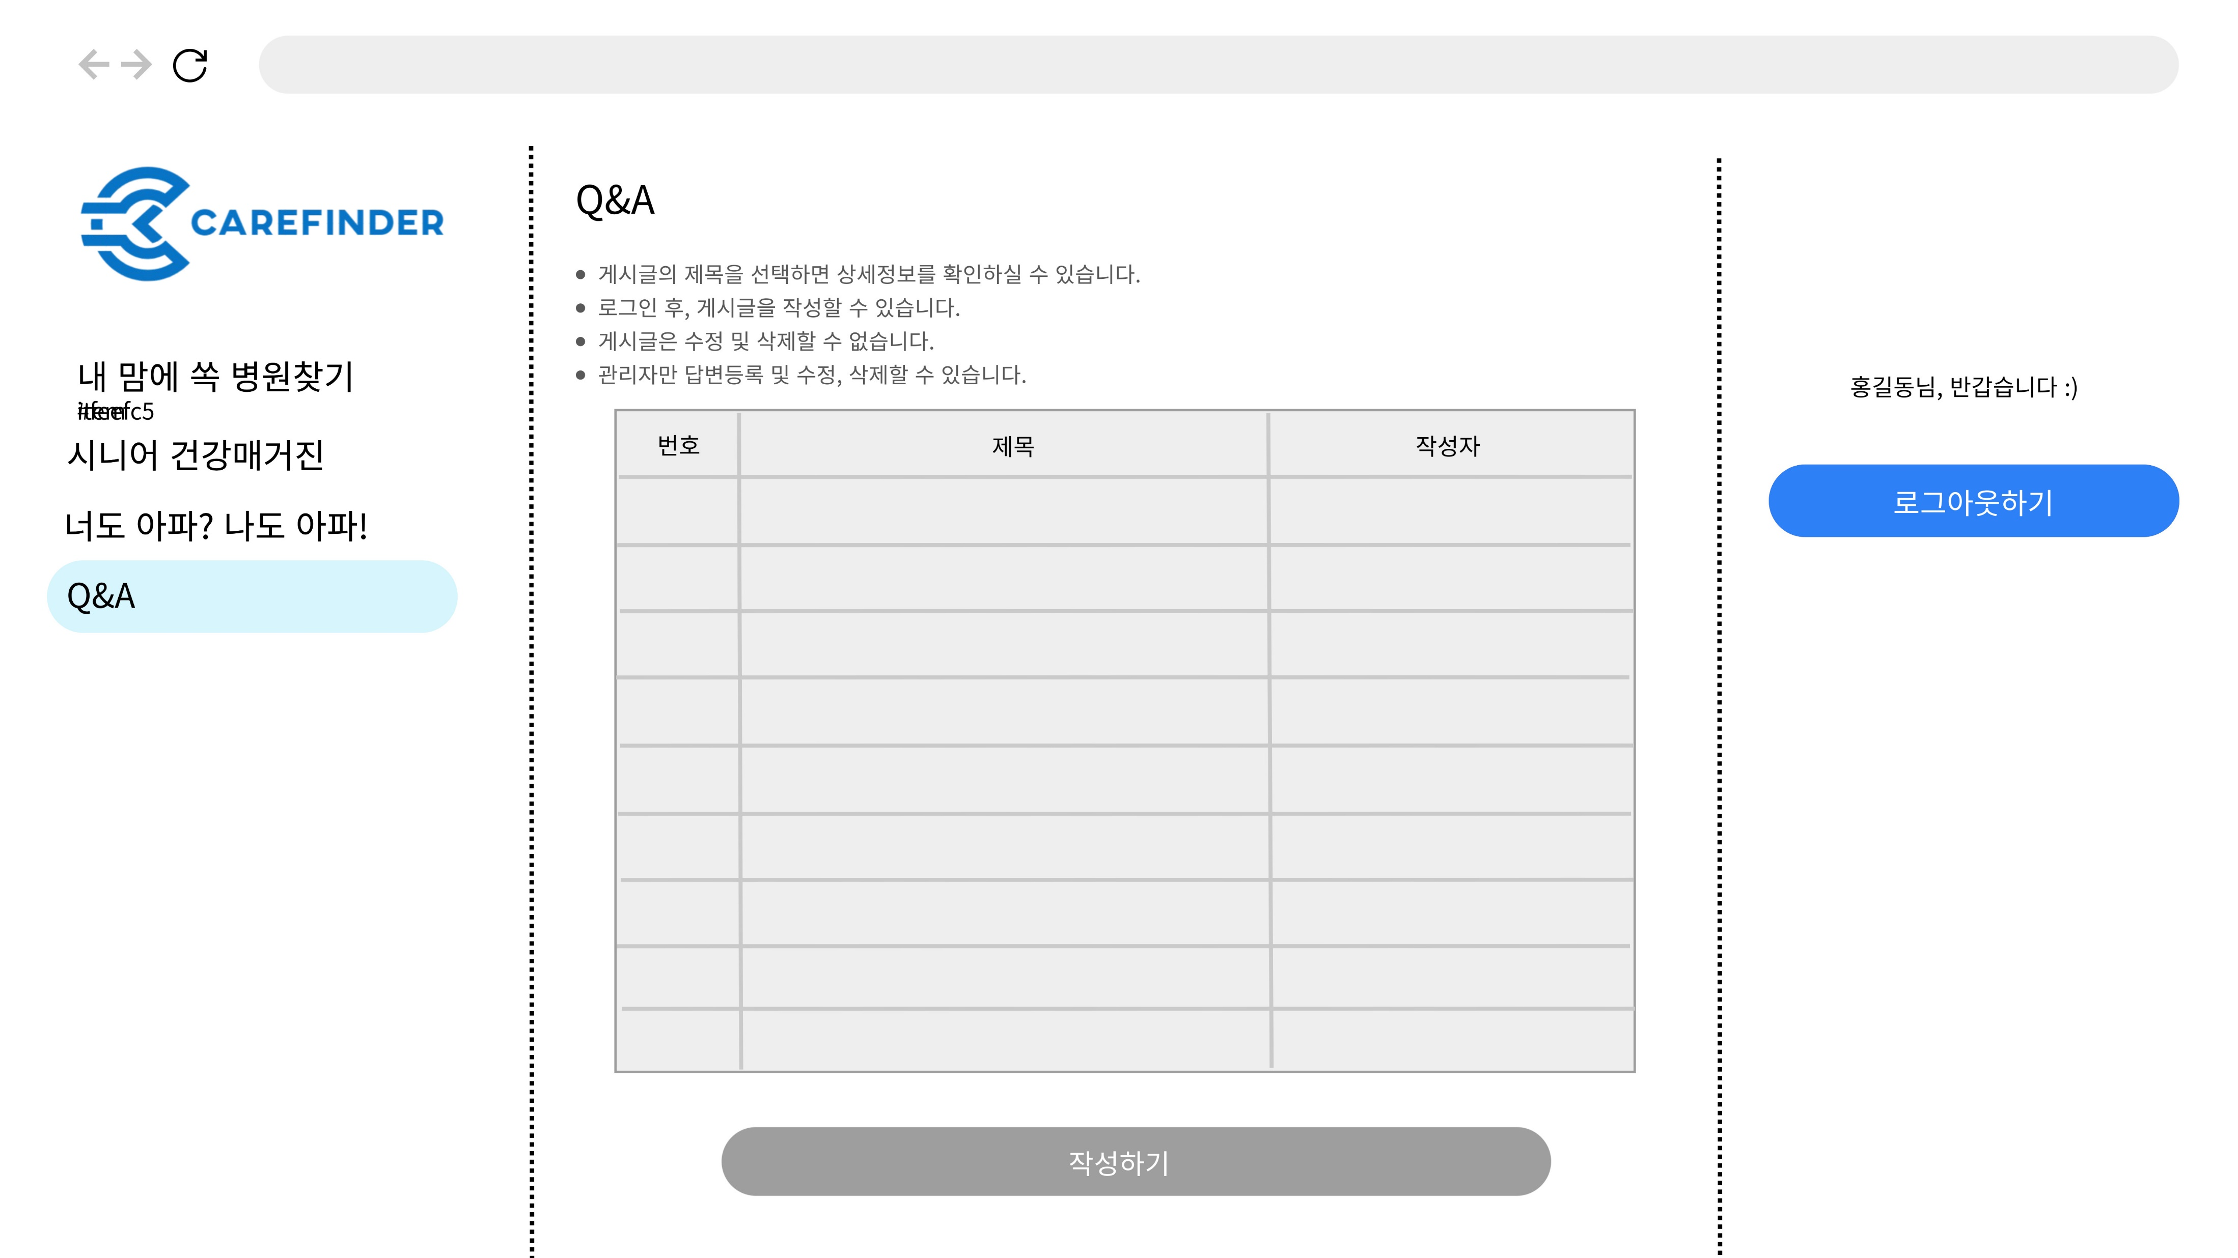
“Q&A” 선택 화면
조회
Users-15
기능 상세 설명 | 기능 상세 설명
 | 서비스 이용을 위한 회원 가입 | 서비스 이용을 위한 회원 가입
FE | 1 | 작성 예정입니다.
 | 2
 | 3
BE | 1
 | 2
 | 3
인터페이스 요구사항 | 인터페이스 요구사항
입력 |  | 이메일(아이디), 이름, 비밀번호, 비밀번호 확인 입력 후 회원 가입 버튼 클릭
출력 |  | 로그인 페이지

Slide 17
“Q&A” 회원이 새 질문 등록
등록
Users-16
기능 상세 설명 | 기능 상세 설명
 | 서비스 이용을 위한 회원 가입 | 서비스 이용을 위한 회원 가입
FE | 1 | 작성 예정입니다.
 | 2
 | 3
BE | 1
 | 2
 | 3
인터페이스 요구사항 | 인터페이스 요구사항
입력 |  | 이메일(아이디), 이름, 비밀번호, 비밀번호 확인 입력 후 회원 가입 버튼 클릭
출력 |  | 로그인 페이지

Slide 18
“Q&A” 사용자가 선택한 게시글 상세
등록/수정/삭제
Users-17
기능 상세 설명 | 기능 상세 설명
 | 서비스 이용을 위한 회원 가입 | 서비스 이용을 위한 회원 가입
FE | 1 | 작성 예정입니다.
 | 2
 | 3
BE | 1
 | 2
 | 3
인터페이스 요구사항 | 인터페이스 요구사항
입력 |  | 이메일(아이디), 이름, 비밀번호, 비밀번호 확인 입력 후 회원 가입 버튼 클릭
출력 |  | 로그인 페이지

Slide 19
[ ]
# REST API 명세

Slide 20
REST API 명세 목록 1
Index | Method | URI | 설명 | 화면ID
1 | POST | /signup | 회원가입 | Users-01
2 | POST | /signin | 로그인 | Users-02
3 | POST | /oauth2/authorization/google | 구글 연동 로그인 | Users-03
4 | POST | /oauth2/authorization/naver | 네이버 연동 로그인 | Users-04
5 | POST | /oauth2/authorization/kakao | 카카오 연동 로그인 | Users-05
6 | GET | /find | “내 맘에 쏙 병원찾기” 를 누르면 선택 화면으로 이동 | Users-06
7 | GET | /info/{id} | 병원 목록 중 사용자가 선택한 병원의 상세 정보 화면으로 이동 | Users-07
8 | GET | /health | “건강백과사전” 을 누르면 건강정보리스트 화면으로 이동 | Users-08
9 | GET | /health/{id} | 건강정보 리스트 중 사용자가 선택한 정보 출력 | Users-09
10 | GET | /community | 커뮤니티 게시판으로 이동 | Users-10

Slide 21
REST API 명세 목록 2
Index | Method | URI | 설명 | 화면ID
11 | POST | /community/write | 커뮤니티 게시판에서 글쓰기 | Users-11
12 | PUT | /community/{id} | 커뮤니티 게시판에서 로그인한 사용자 본인이 쓴 글 수정 | Users-12
13 | DELETE | /community | 삭제 후 커뮤니티 게시판 목록으로 이동 | Users-13
14 | POST | /community/{id} | 커뮤니티 게시판에서 사용자가 선택한 글에 댓글 등록 | Users-14
15 | GET | /qna | Q&A 게시판으로 이동 | Users-15
16 | POST | /qna/write | Q&A 게시판에서 글쓰기 | Users-16
17 | PUT | /qna/reply | Q&A 게시판에서 admin 권한 있는 사람만 답글 쓰기 | Users-17
18 | POST | - | 로그아웃 버튼 누르면 홈 화면으로 이동 | Users-18
19
20

Slide 22
REST API 상세 명세
Index | Method | URI | 설명 | 화면ID
1 | POST | /auth/signin | 회원가입 | Auth-01
분류 | 구분 | 내용 | 비고
Request | Line |  | 요청라인 (질의문자열)
 | Header
 | Body
Response | Line |  | 응답코드
 | Header
 | Body

Slide 23
[ ]
# Database 설계 - MySQL

Slide 24
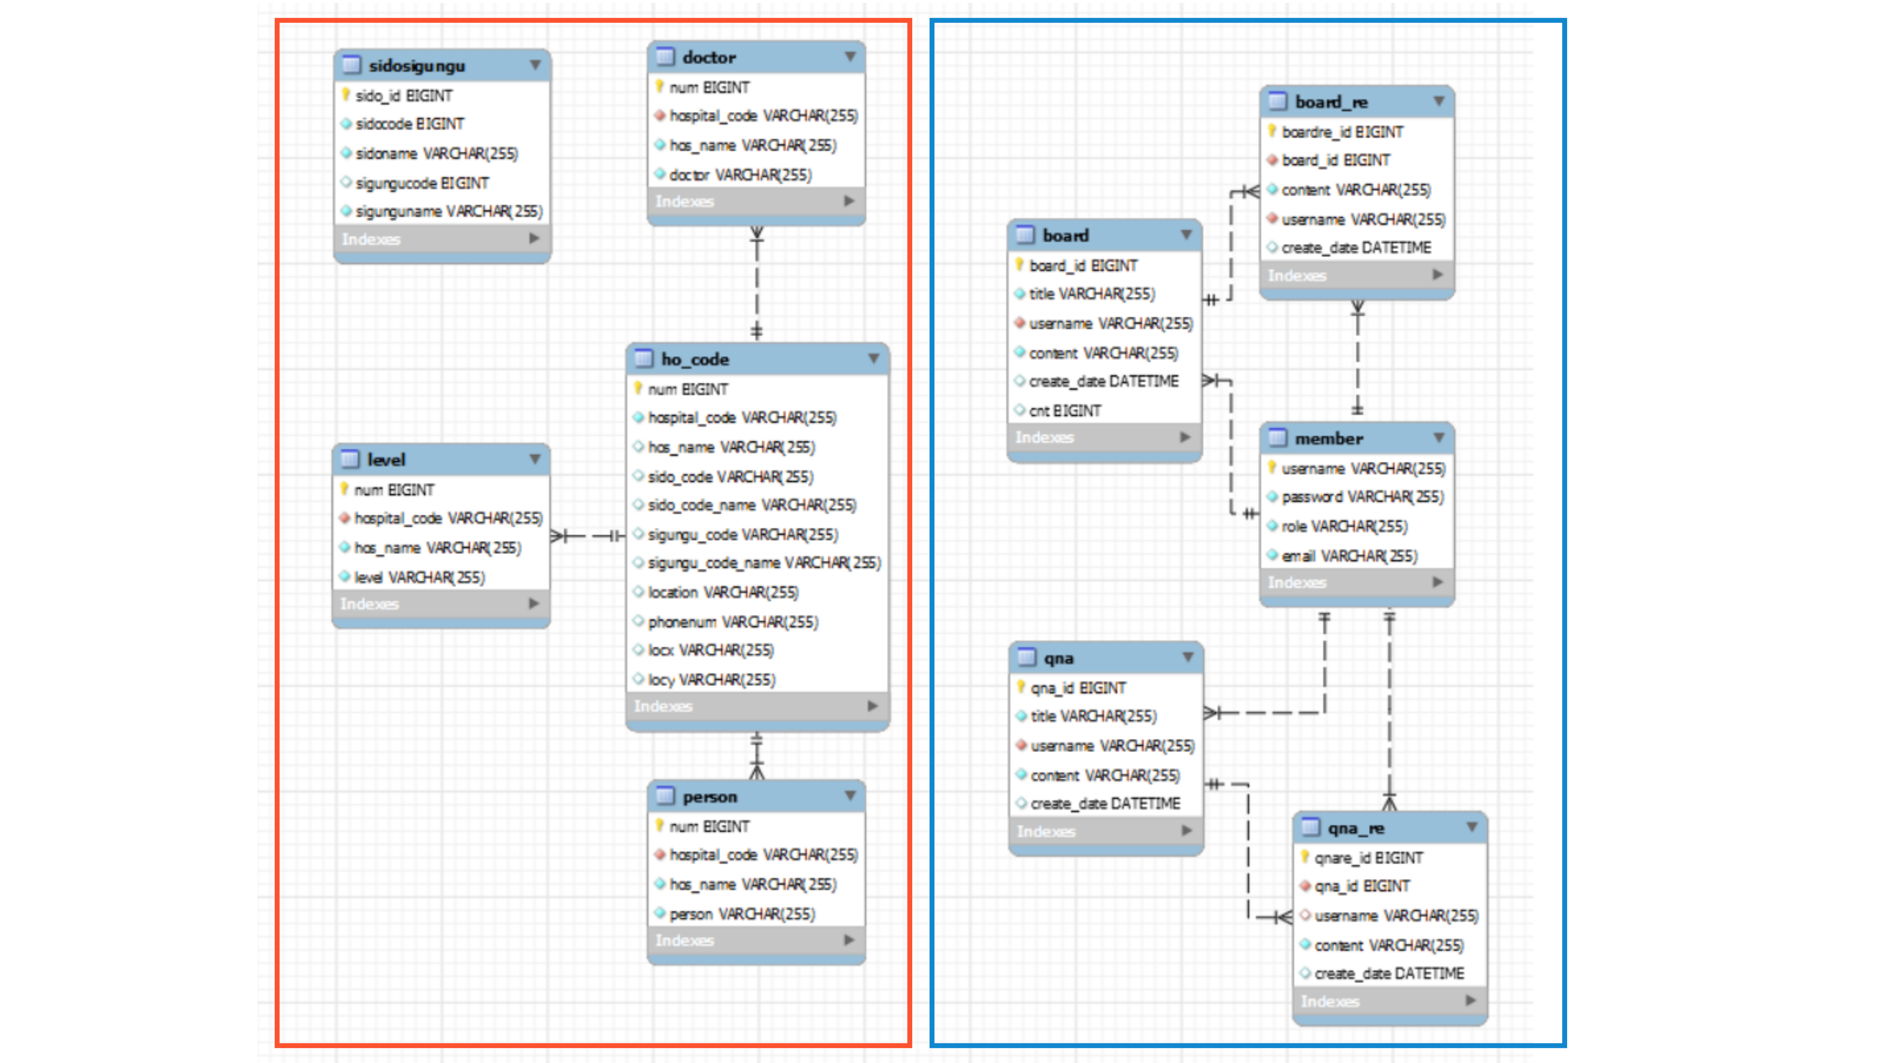
전체 ERD (Entity Relationship Diagram)

Slide 25
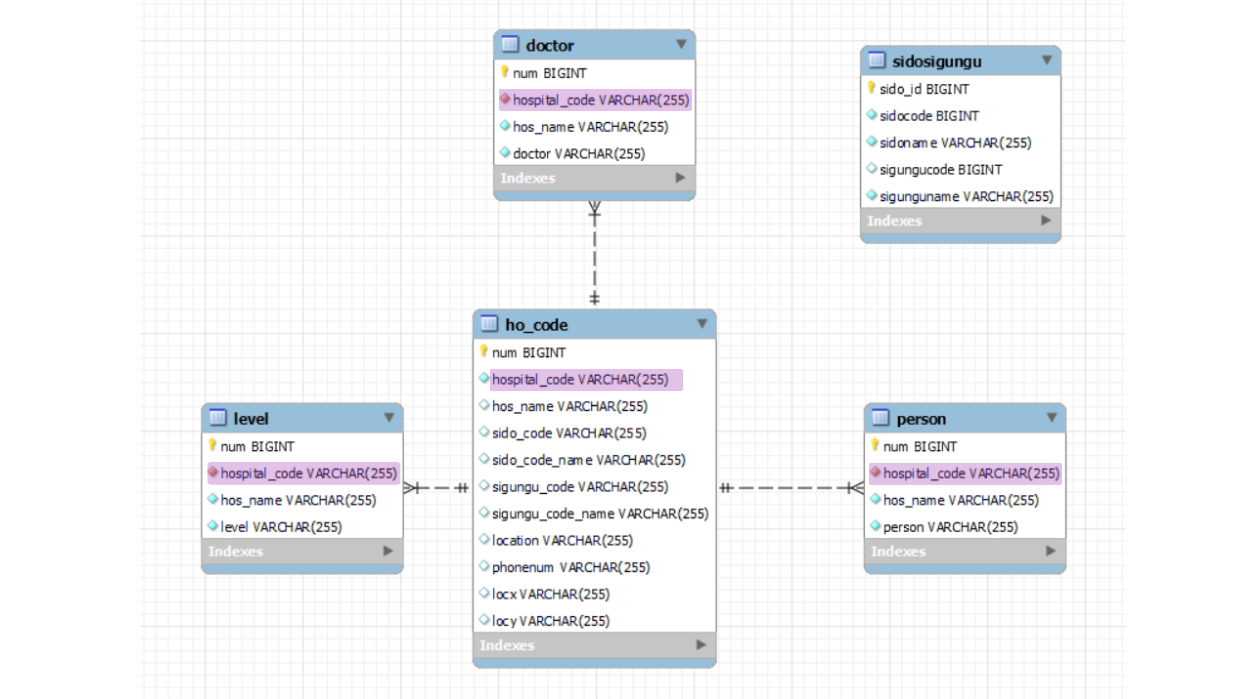
ERD (병원검색 및 지도표시)

Slide 26
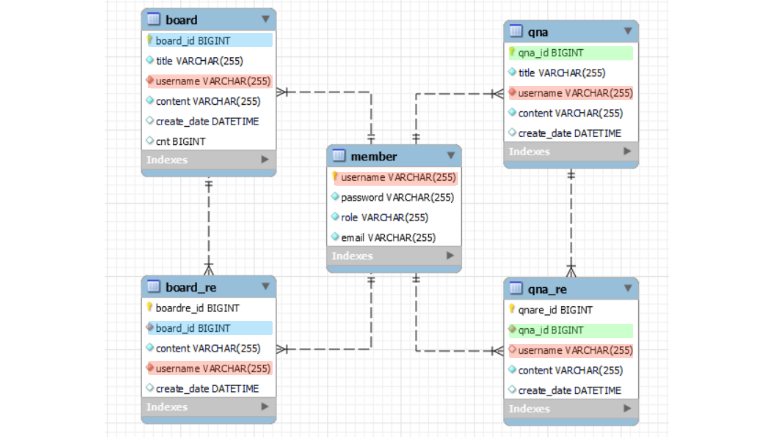
ERD (board - member - qna)

Slide 27
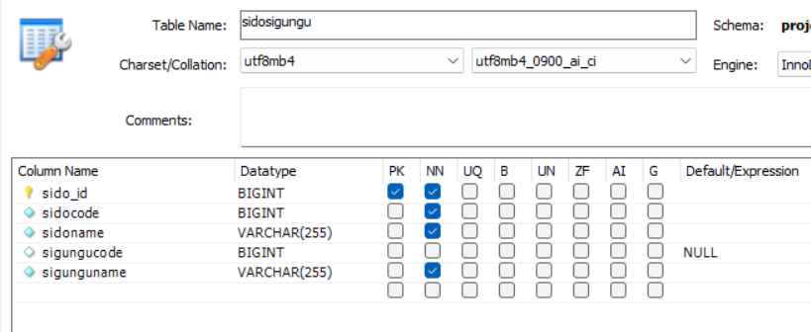
Table (sidosigungu: 병원검색 시 지역선택)

Slide 28
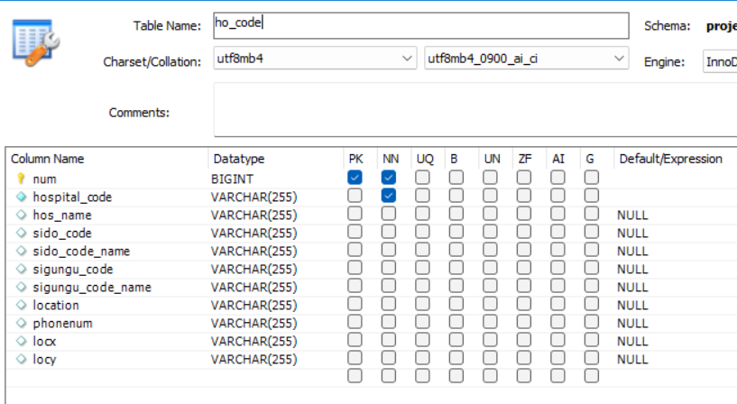
Table (ho_code: 각 병원에 부여된 코드)

Slide 29
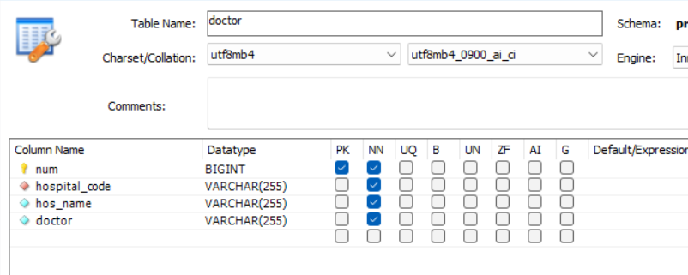
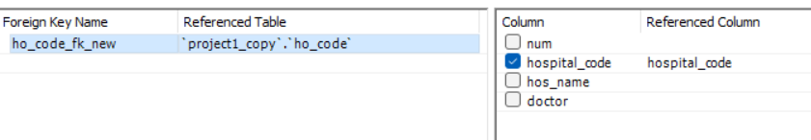
Table (doctor: 병원에 속한 전문의 진료과)

Slide 30
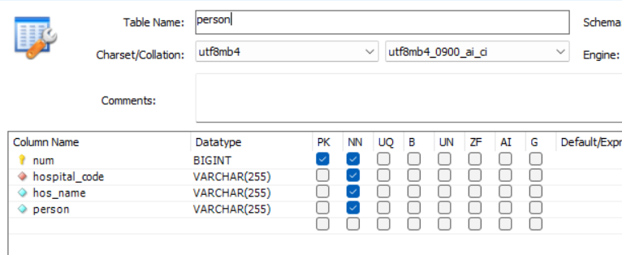
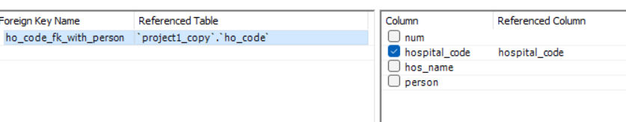
Table (person: 병원에 속한 기타인력)

Slide 31
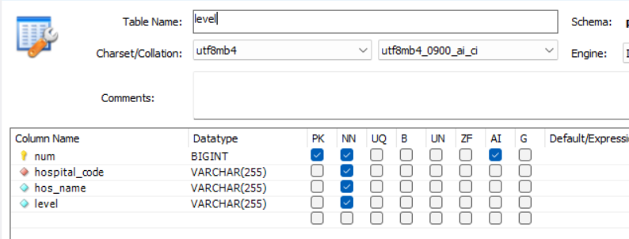
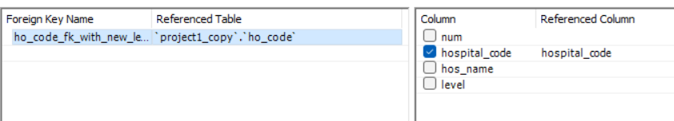
Table (level: 병원에 대한 간호등급)

Slide 32
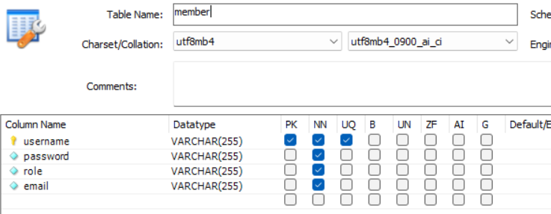
Table (member: 회원관리)

Slide 33
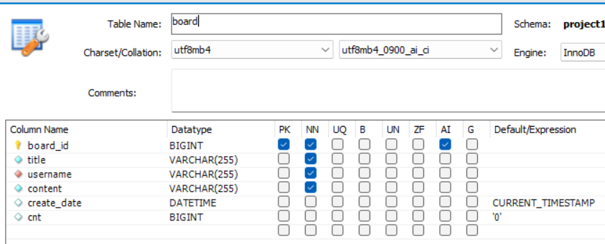
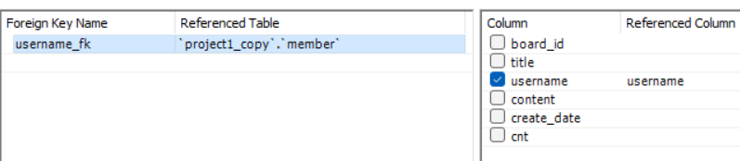
Table (board)

Slide 34
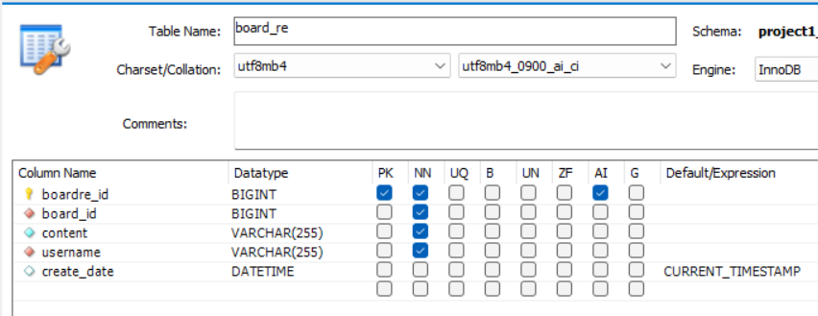
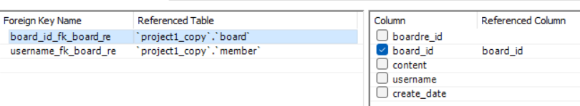
Table (board_re: 게시물에 대한 댓글)

Slide 35
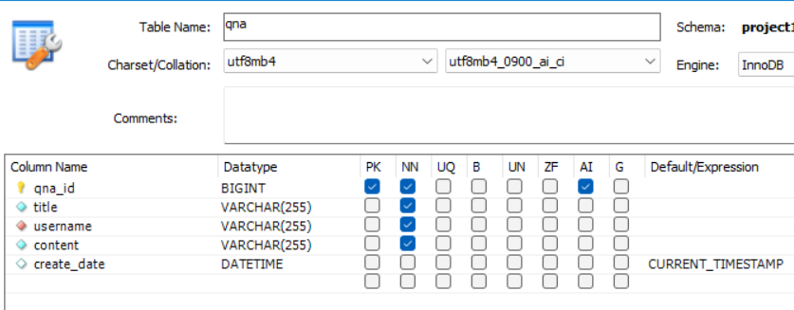
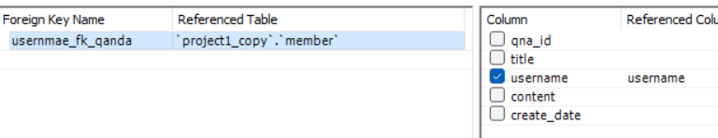
Table (qna)

Slide 36
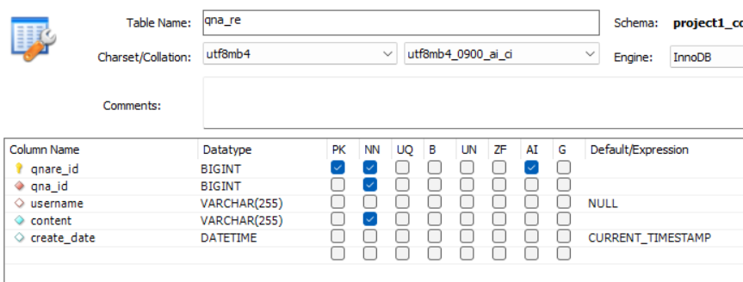
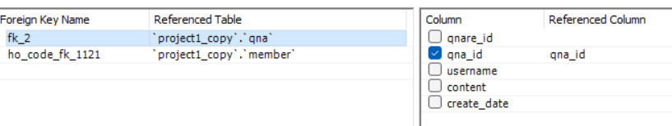
Table (qna_re: 질문에 대한 답글)

Slide 37
[ ]
# 병원정보서비스 - fetch

Slide 38
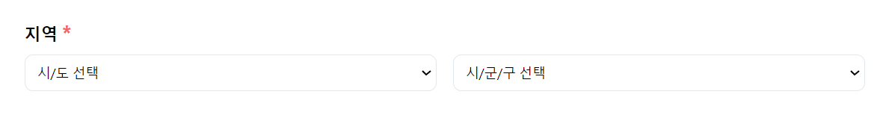
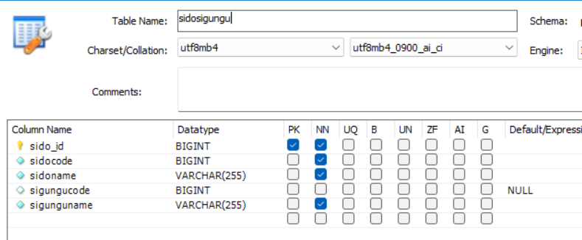
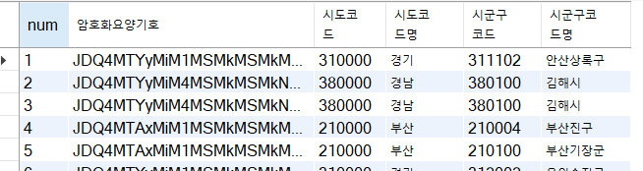
1) 화면에서 위치 선택
2) 시도코드/시군코드

Slide 39
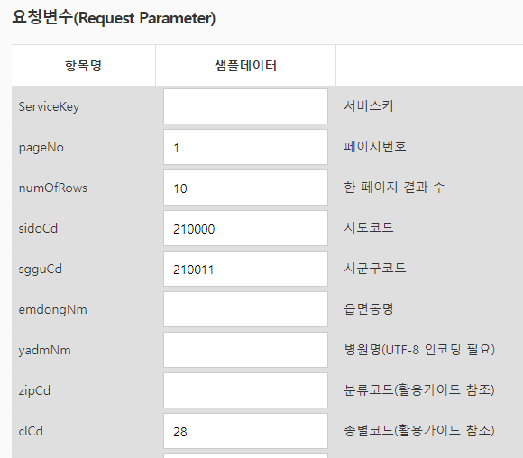
3) 병원정보서비스
https://apis.data.go.kr/B551182/hospInfoServicev2/getHospBasisList?serviceKey=&pageNo=1&numOfRows=10&sidoCd=210000&sgguCd=210011&clCd=28

Slide 40
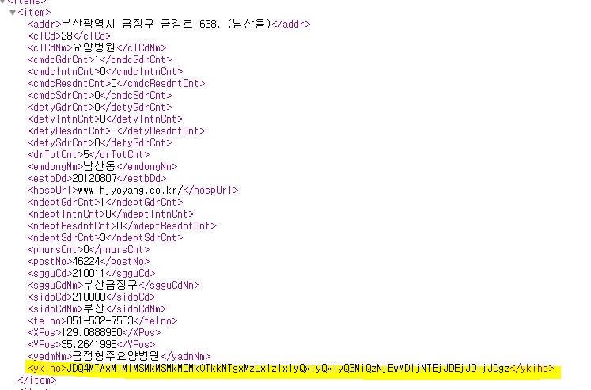
4) Xml파일에서 암호화요양기호 추출

Slide 41
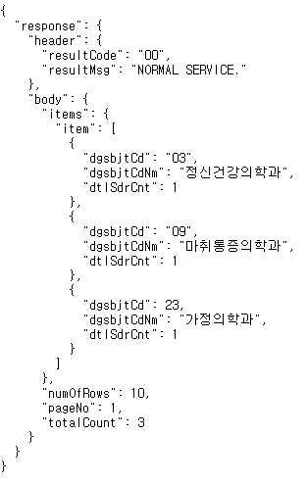
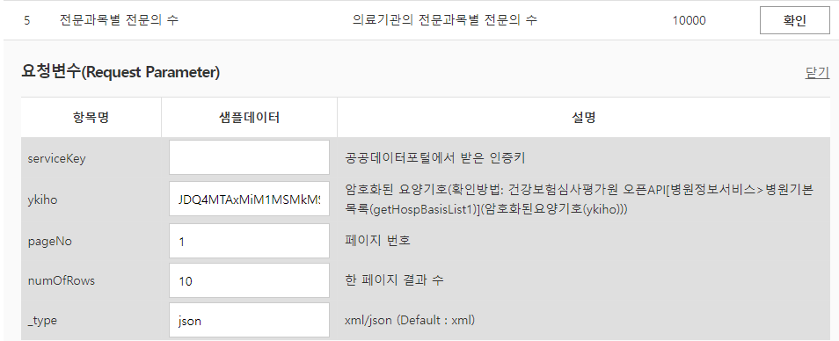
5) 의료기관별상세정보서비스 - 전문의 수
https://apis.data.go.kr/B551182/MadmDtlInfoService2.6/getSpcSbjtSdrInfo2.6?serviceKey=&ykiho=JDQ4MTAxMiM1MSMkMSMkMCMkOTkkNTgxMzUxIzIxIyQxIyQxIyQ3MiQzNjEwMDIjNTEjJDEjJDIjJDgz&pageNo=1&numOfRows=10&_type=json

Slide 42
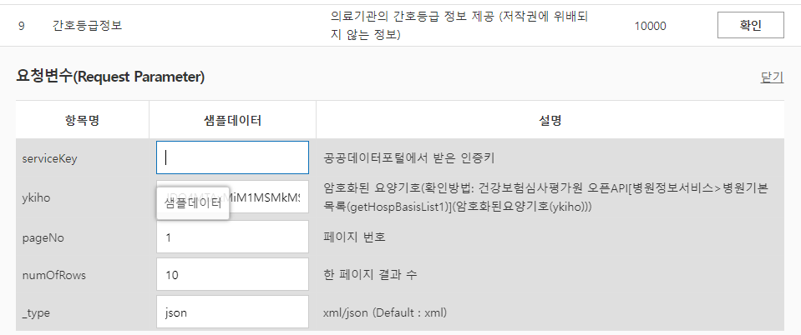
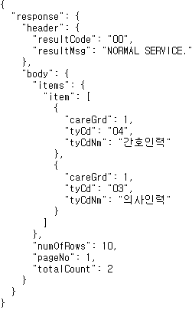
5) 의료기관별상세정보서비스 - 간호등급
https://apis.data.go.kr/B551182/MadmDtlInfoService2.6/getNursigGrdInfo2.6?serviceKey=&ykiho=JDQ4MTAxMiM1MSMkMSMkMCMkOTkkNTgxMzUxIzIxIyQxIyQxIyQ3MiQzNjEwMDIjNTEjJDEjJDIjJDgz&pageNo=1&numOfRows=10&_type=json

Slide 43
[ ]
! THE END !

